Slide 1
BÁO CÁO GIỮA KỲ
KHÓA LUẬN TỐT NGHIỆP – SE505.P11

Slide 2
XÂY DỰNG WEBSITE HỖ TRỢ GÂY QUỸ CỘNG ĐỒNG TÍCH HỢP WEB3
GVHD: ThS. Trần Thị Hồng Yến
Nhóm sinh viên thực hiện:
Phan Trọng Tính – 21522683 - KTPM2021
Huỳnh Ngọc Quí – 21520417 - KTPM2021

Slide 3
Mục lục
Giới thiệu đề tài
Các công nghệ sử dụng
Đối tượng sử dụng
Thiết kế hệ thống
Demo sản phẩm hiện tại
Kết luận và đánh giá

Slide 4
I. Giới thiệu về đề tài
Xây dựng một website gây quỹ cộng động tích hợp web3 thanh toán bằng NFT góp phần đảm bảo tính an toàn và bảo mật thông tin cho người dùng.
Tích hợp thêm hệ thống khuyến nghị để đề xuất những chiến dịch phù hợp với nhu cầu sở thích dựa trên hành vi của người dùng (Lịch sử tìm kiếm, các chiến dịch yêu thích, theo dõi, lĩnh vực chiến dịch mà người dùng đóng góp thường xuyên, ...).
Ngoài ra, còn tích hợp thêm Elasticsearch để tối ưu tìm kiếm nhanh chóng, Chatbox tự động trả lời giải đáp thắc mắc cho người dùng. Và ứng dụng socket để tạo ra một số tính năng realtime như: Bình luận, trả lời bình luận, ...

Slide 5






II. Các công nghệ sử dụng

Slide 6
III. Đối tượng sử dụng
Người dùng (User): Là những người có nhu cầu khởi tạo những chiến dịch của cá nhân họ để gây quỹ nhằm phục vụ cho mục đích cá nhân và cộng đồng. Ngoài ra, họ còn có thể tham gia đóng góp và trở thành thành viên của các dự án chiến dịch của những người dùng khác.
Quản trị viên (Admin): Là người quản trị toàn bộ những chiến dịch và người dùng trên hệ thống thông qua các chức năng quản lý như: Quản lý người dùng, quản lý chiến dịch, quản lý tiến độ đóng góp ... v.v.

Slide 7
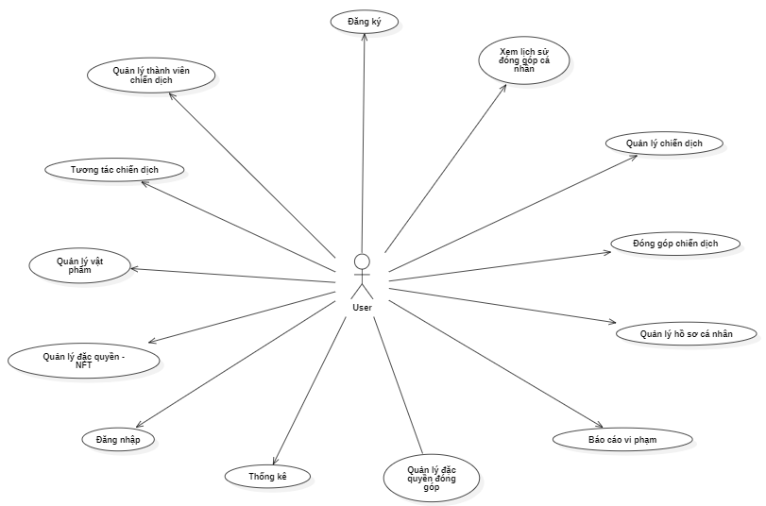
IV. Thiết kế hệ thống
Sơ đồ Usecase tổng quát của User

Slide 8
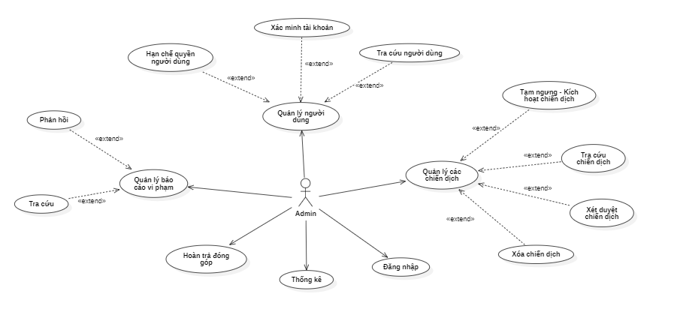
IV. Thiết kế hệ thống
Sơ đồ Usecase tổng quát của Admin

Slide 9
V. Demo sản phẩm đến hiện tại
Demo luồng người dùng (User).
Demo luồng chức năng bên Quản trị viên (Admin).

Slide 10
VI. Kết luận và đánh giá
Những công việc đã hoàn thành 50%:
Công việc | Nội dung
Hoàn thành thiết kế CSDL
Hoàn thành luồng chức năng Authentication và Authorization | Đăng nhập, Đăng ký, Quên mật khẩu
Hoàn thiện các phần chức năng bên Admin (UI + API) | Quản lý chiến dịch, tài khoản người dùng
 | Xét duyệt chiến dịch, xác minh người dùng.
 | Phản hồi báo cáo

Slide 11
VI. Kết luận và đánh giá
Công việc | Nội dung
Hoàn thiện các phần chức năng bên người dùng (UI + API) | Xác minh người dùng, quản lý profile cá nhân, lịch sử đóng góp, chiến dịch yêu thích
 | Tìm kiếm chiến dịch
 | Tạo và quản lý chiến dịch, đặc quyền, vật phẩm.
 | Quản lý team chiến dịch
 | Tương tác với chiến dịch: Báo cáo vi phạm, bình luận, theo dõi.
 | Đóng góp chiến dịch
 | Tích hợp thanh toán qua Stripe.

Slide 12
VI. Kết luận và đánh giá
Những công việc chưa hoàn thành 50%:
Công việc | Nội dung
Phía người dùng (User) | Áp dụng Elasticsearch vào hệ thống tìm kiếm.
 | Tích hợp chatbot tự động.
 | Tích hợp web3: Thanh toán đặc quyền bằng ETH, tạo và mua bán NFT.
 | Xây dựng hệ thống khuyến nghị người dùng, đề xuất các chiến dịch theo hành vi của người dùng.
 | Phát triển tính năng bình luận real time bằng socket.
Phía quản trị viên (Admin) | Chức năng hoàn trả đóng góp khi chiến dịch thất bại, giải ngân nguồn tiền cho chủ dự án khi thành công.
 | Phân tích và thống kê.

Slide 13
VI. Kết luận và đánh giá
Những thuận lợi và khó khăn hiện tại:
Thuận lợi | Khó khăn
Sử dụng các công nghệ React, NodeJS, NestJs, PostgreSQL giúp phát triển sản phẩm nhanh chóng hơn. | Lần đầu tiếp xúc và nghiên cứu về công nghệ Web3, xây dựng hệ thống khuyến nghị.
Đã có kinh nghiệm phát triển các hệ thống trên nền tảng website. | Nhiều lý thuyết, công nghệ mới cần được nghiên cứu.
 | Việc cân bằng giữa hoàn thành khóa luận tốt nghiệp với cuộc sống và công việc gây ra áp lực về mặt thời gian.

Slide 14
Cảm ơn quí vị đã lắng nghe ĐẠI HỌC QUỐC GIA TP.HCM TRƯỜNG ĐH CÔNG NGHỆ THÔNG TIN TOÀN DIỆN – SÁNG TẠO – PHỤNG SỰ

